Slide 1
先ず損保代理店様自身を守り、
次にお客様を護る！
サイバー攻撃対策＆お客様への
サイバー保険提案力強化セミナー
大阪商工会議所 経営情報センター 課長 野田幹稀
本資料の著作権は大阪商工会議所に帰属しますが、損害保険代理店様におかれて、お客様に対し、本資料の一部又は全部を、そのまま又は適宜加工・編集を加えてご提供頂いても構いません（個別申請は不要です。文意は変えないで下さい。出典元をご明記願います）

Slide 2
最近のサイバー攻撃の概要

Slide 3

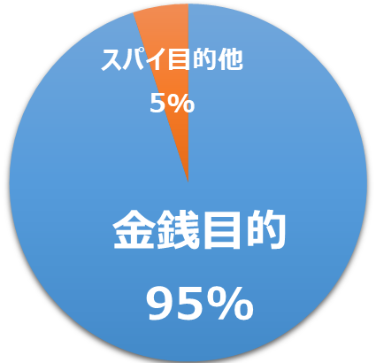
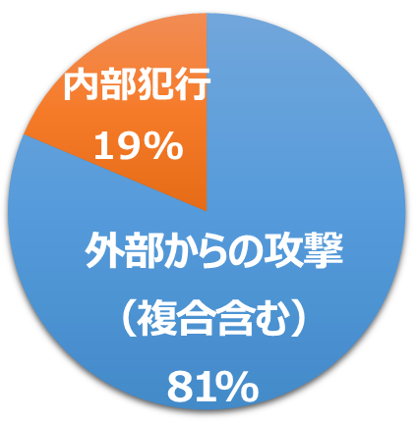
サイバー攻撃の「攻撃する側」
攻撃者の変容
個人・愉快犯 組織・経済犯
現状
※米国の大手通信会社ベライゾン社「データ漏洩／侵害調査報告書」（2023年7月）
技術の問題ではなく人の問題
ビジネス！
請負業者も！
気付かせることで
自己顕示欲を満たす
気付かせないことで
利益の最大化を図る
国家による関与を含む
日本国政府「サイバーセキュリティ戦略」では、中国・ロシア・北朝鮮を名指し

Slide 4
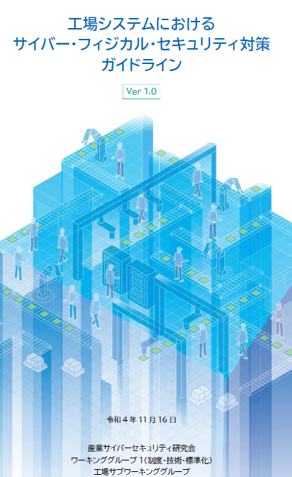



サイバー攻撃の「攻撃される側」
攻撃対象の増加
現状
対策
・パソコン,ルータ,サーバ等
自体の絶対数増（BYOD含む）
・無線ＬＡＮによるスマホ,
タブレット等の接続増
・複合機,カメラ,各種デバイ
ス等のＩｏＴ化
・スマート工場,
コネクティッドカー等の出現
パソコン
ルータ
サーバ
＋α
「Society5.0」
「5G」「IoT」
「Connected Industries」
「サイバーフィジカルシステム」
「DX」
「コロナ起因デジタル化」
※上図：経済産業省サイ
バーセキュリティ課
２０２２年１１月
対策してないIoTをネットにつないだ
↓
最短38秒で感染
※横浜国立大学2016年調査
☞セキュリティ脆弱 → 攻撃の踏み台に

Slide 5
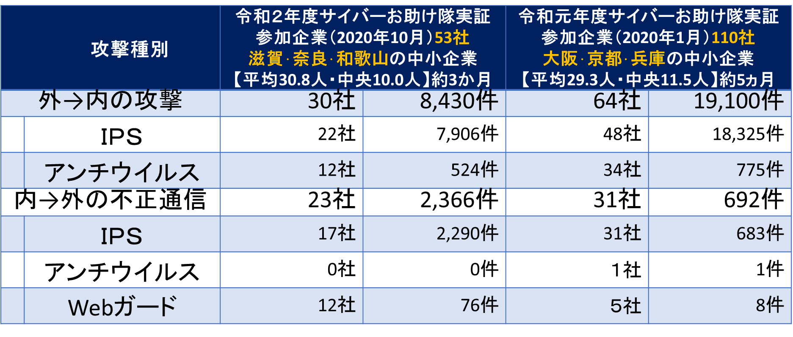
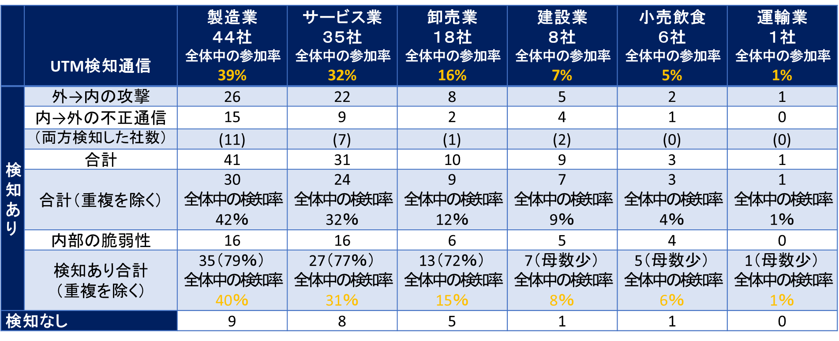
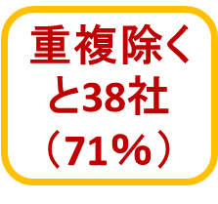
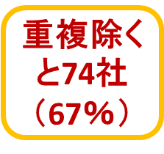
どんな中小企業に攻撃が？
現状
地域的な差異はあるか？ 業種的な差異はあるか？
各業種の全体の中での「実証参加率」と
「検知率」がほぼ同一（＝業種による差異なし）
※大阪商工会議所が実施したサイバーセキュリティお助け隊実証（2019年・2020年）での調査結果
☞地域・業種に有意差は、ほぼ無し！どの地域・業種でも攻撃は（結構多く）ある！

Slide 6
様々な攻撃の手口と
基礎的対策

Slide 7
サイバー攻撃の攻撃手法
攻撃手法の多様化・高度化・巧妙化
現状
順位 | 「組織」向け脅威 | 初選出年 | 10大脅威での取り扱い
1 | ランサムウェアによる被害 | 2016年 | 9年連続9回目
2 | サプライチェーンの弱点を悪用した攻撃 | 2019年 | 6年連続6回目
3 | 内部不正による情報漏えい等の被害 | 2016年 | 9年連続9回目
4 | 標的型攻撃による機密情報の窃取 | 2016年 | 9年連続9回目
5 | 修正プログラムの公開前を狙う攻撃（ゼロデイ攻撃） | 2022年 | 3年連続3回目
6 | 不注意による情報漏えい等の被害 | 2016年 | 6年連続7回目
7 | 脆弱性対策情報の公開に伴う悪用増加 | 2016年 | 4年連続7回目
8 | ビジネスメール詐欺による金銭被害 | 2018年 | 7年連続7回目
9 | テレワーク等のニューノーマルな働き方を狙った攻撃 | 2021年 | 4年連続4回目
10 | 犯罪のビジネス化（アンダーグラウンドサービス） | 2017年 | 2年連続4回目
※独立行政法人情報処理推進機構（ＩＰＡ）「情報セキュリティ10大脅威2024」

Slide 8
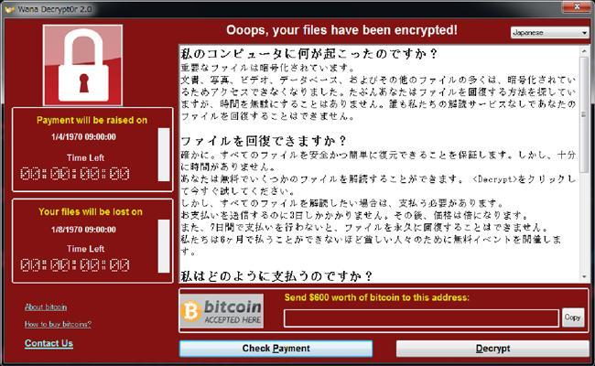
サイバー攻撃の攻撃手法
ランサムウエア(PC･サーバ･バックアップ等の不正暗号化)
概要
◎以前：①暗号化(身代金要求)
◎少し前：①暗号化(身代金要求)＋②窃取＆暴露･売り飛ばし(身代金要求)
◎最近： ②窃取＆暴露･売り飛ばし(身代金要求)
◎最新： ②窃取＆暴露･売り飛ばし
支払うと？
支払わないと
二重脅迫
ノーウエアランサム
∵ 犯罪者：(a)バックアップ普及で身代金支払減少 (b)攻撃作業の工数削減
ノーウエアランサム
身代金の要求
すらしてこない
※上図：大阪府警HP ランサムウェア「Wannacry」
∴ 被害者：(a)事象検知の困難化 (b)情報流出で他者にも被害が
☞最近はSaaSやPaaS等の言葉をモジったRaaSという“悪のエコシステム(ランサムウエア犯罪分業)”も存在

Slide 9
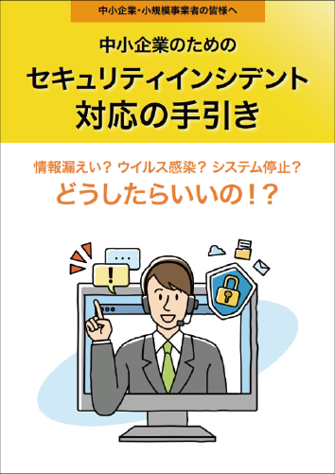
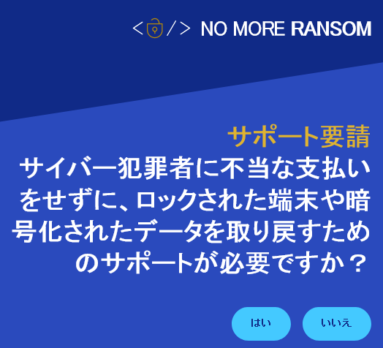
サイバー攻撃の攻撃手法
対策
ランサムウエア（組織1位）
【事前対策】
・検知と防御…出入口にUTM,端末にEDR,VPNの接続限定･脆弱性対応
・バックアップ…外付けHHD,NAS( ),クラウド,リストア訓練
【事後対策】
・即LAN線を抜く
（例：感染1.5秒後に活動開始→3秒後に暗号化開始→20秒後に他端末に伝染→10万ファイル暗号化に中央値42分）
・警察にPCを預けると？
（2023年1月警察庁サイバー警察局がロシア系Lockbit3.0が暗号化したデータの復元に成功）
・身代金は支払わず、復号を試みる
（「No More Ransom」等から無料の復号化ツールを入手。復号できないものもあり）
VPN機器(FortiGate等)から侵入71％、リモートデスクトップから侵入10％
※警察庁「令和5年上半期におけるサイバー空間をめぐる脅威の情勢等について」
NAS自体の
バックアップも要
暗号化されたデータを(バックアップにより)復旧できたのは約50％
平均の被害額2,386万円（身代金含まず）、対応工数27.7人月
※特定非営利活動法人日本ネットワークセキュリティ協会 「インシデント損害額調査レポート第2版」（2023年10月）
※上図 IPAの事故
対応手引き
※上データ：ウイルス対策ソフトCPMSのHPより
※上図「No More Ransom」公式ウエブサイト

Slide 10








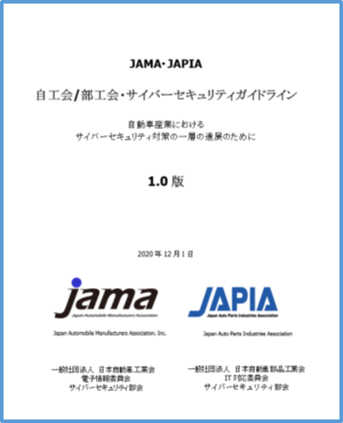
サイバー攻撃の攻撃手法
サプライチェーン攻撃
概要
大企業・中堅企業(全国118社)
取引先の中小企業が受けたサイバー攻撃
の被害が、自社に及んだことがあるか？
おたくがしっかり
対策してなかったから、うちまで！
今後の対処として
感染拡大
損害賠償請求 | 55社(47%)
取引停止 | 34社(29%)
うちかて
被害者やのに！
※大阪商工会議所「サプライチェーンにおける取引先のサイバーセキュリティ対策等に関する調査」（2019年5月／全国の大企業・中堅企業118社）
☞被害者なのに、加害者（踏み台）になってしまう！
※下図：自工会/部工会 ガイドライン
対策
・「下請振興基準」（下請中小企業振興法第３条第１項）2020.1.31改正
①下請事業者の努力として必要なセキュリティ対策を行う
②親事業者の協力としてセキュリティ対策の助言・支援を行う
・各業界ごとに「サイバーセキュリティガイドライン」策定

Slide 11
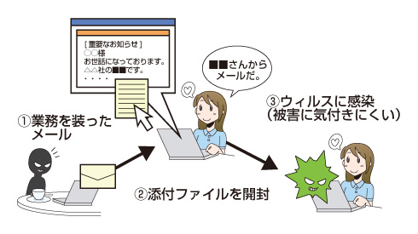
サイバー攻撃の攻撃手法
概要
標的型攻撃メール・ビジネスメール詐欺・フィッシング
※イラスト：総務省HPより
標的型攻撃メール
・機密情報・個人情報・認証情報の窃取
・「うちら標的になるほど価値ある会社ちゃう」
ビジネスメール詐欺（フィッシング含む）
・金銭の窃取（クレジットカード番号含む）
・「さっき送った振込先、変更願います」
対策
①メルアド･拡張子は最後まで確認、②メール件名が短文･抽象的な場合は開封しない
③“懐かしい人”からのメールは開封しない、④添付ファイルは開かない
⑤「マクロやコンテンツの有効化」をしない、⑥二人称が「あなた」は絶対おかしい
⑦ＵＲＬは受動的に押さず、能動的にググり、こっちから公式ＨＰを見に行く
今後の対策
ＤＭＡＲＣ（ディーマーク：送信者のドメイン認証を行い怪しい場合はゴミ箱に入れてくれる）

Slide 12
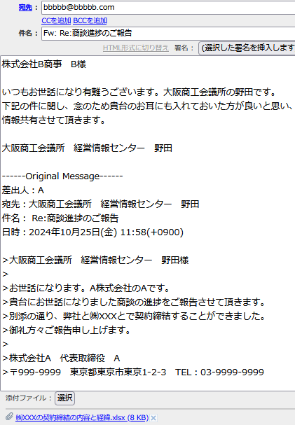
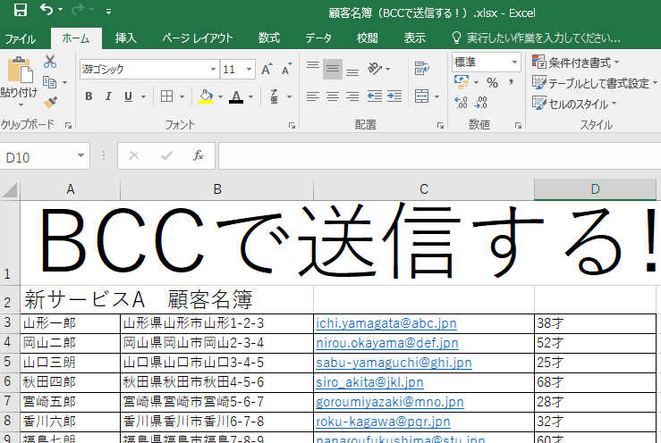

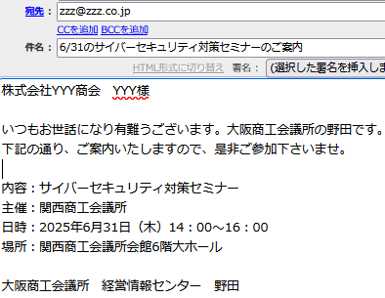
サイバー攻撃の攻撃手法
不注意による情報漏えい等の被害
概要
対策
①BCCで送るべきところTO,CCで送信
①複数のドメインにTO,CCでは
送信できないようにしておく。
エクセル名簿の１行目や
ファイル名に「BCCで送信」など
②組織内や外部の懇意な関係者(A氏)
のみで(TO,CCで)送信し合っていた
メールを、あるタイミングで外部の部外
者(B氏)に転送することになった場合、
下の方に（B氏が知らない）A氏等の
個人情報等が残っていたり、
秘密事項の添付ファイルが残存。
③同一内容の文章を別人に送信する時、
宛先のメルアドは変更したがメール本文
の宛名を元の人のまま送信
②そのままの転送は原則しない
③同内容のメールを不特定多数に
送信する場合、一斉送信サービ
スなどを利用
この部分は同一内容

Slide 13
サイバー攻撃の攻撃手法
犯罪のビジネス化（ＤＤｏＳ(ディードス)攻撃など）
概要
Distributed Denial of Service
対策
※警察庁「DDoS 攻撃への対策について」
（令和5年5月1日）から抜粋・要約
複数の(乗っ取った)PCに
攻撃作業を分散的に（Distributed）担わせ、
攻撃先の会社等に対し、
大量のアクセス（7Mbps～100Gbps※警察庁調査）を行い
攻撃先のネットワーク機器やサーバ等に過負荷をかけ、
その会社等の顧客や利用者がHP等を閲覧・利用すること（Service)を邪魔（Deny）し、機会損失や
イメージダウンを行う。
かつては政治目的や嫌がらせがメインだったが、最近は「DDoS攻撃をされたくなかったら、金を払え」 といった
経済犯的“ランサムDDoS攻撃”も。
①海外からのアクセスを遮断
（攻撃元のIPアドレスは99％が
海外に割り当てられたもの）
②ＷＡＦ（Web Application
Firewall）等の導入
③サーバの設定で、同一IPアドレス
からのアクセス回数制限。
タイムアウト設定。
実例
①2024年9月、京都市内の夫妻が、スポーツジム検索サイト（京都の中小企業が運営）に対し、中国の代行業者
に（ＳＮＳ「ＷｅＣｈａｔ」経由で）750元（15,000円）で“委託”しＤＤｏＳ攻撃。サイト閲覧が不能に。
広告契約解除等により数十万円の経済的損失。電子計算機損壊等業務妨害で逮捕。
②2024年10月、日本国内の中学生2人が、「IPストレッサー」というネットサービスを用い、自分の学校に関係する
ウェブサイトにＤＤｏＳ攻撃。「ＹｏｕＴｕｂｅでＤＤｏＳ攻撃の動画を見て、かっこいいと思った」などと供述。
※産経新聞・日本経済新聞・ＮＨＫの報道（2024年12月）等をもとに要約

Slide 14
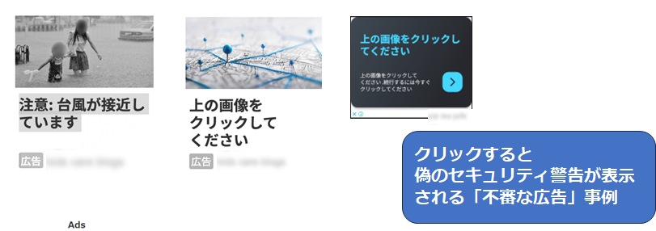
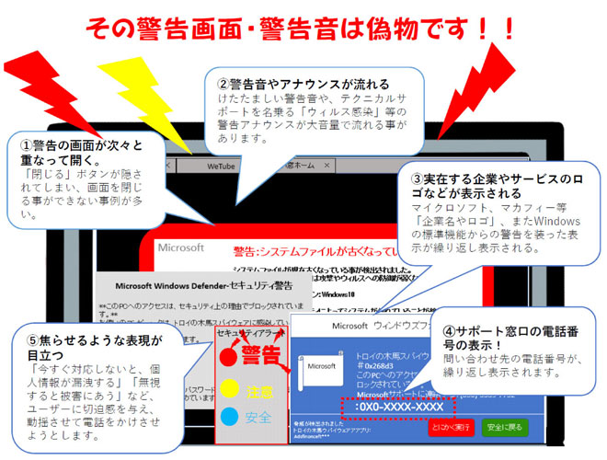
サイバー攻撃の攻撃手法
ウイルス感染詐欺・パソコンサポート詐欺
実例
対策
👉通常のセキュリティソフトや OSでは、不審サイトや
不正アプリを検出した事実の通知を表示するだけ！
電話問い合せ、アプリのダウンロードを促すことはない！
※独立行政法人情報処理推進機構（IPA)公式Webサイトより
警告画面を閉じる方法
①左上のESCキーを３秒程押す ②右上に表示された×を押す
※独立行政法人情報処理推進機構公式Webサイトより
IPA「情報セキュリティ安心相談窓口」
03-5978-7509 anshin@ipa.go.jp
今後の対策
2024年夏頃から上記対応が効かない新種の手口が！
この場合、データを救い出したうえでＯＳの
クリアインストール等が必要（専門業者に委託）
※大阪府警察本部 公式Webサイトより

Slide 15
実在する中小企業での
サイバー攻撃被害
（事例）

Slide 16
実在中小企業での攻撃・被害実例
Ａ社（大阪府） 金属製品製造業 従業員10～20人 | ●ラトビア共和国内から管理者パスワで ログインされＰＣが遠隔操作されていた。 ●ラトビアに営業所も現地工場も取引 先もなく、社員の出張経験も無い | ●リモートデスクトップ機能の 無効化／3389番ポート閉鎖 ●接続端末の限定化(利用IP アドレスを限定)
Ｂ社（大阪府) 土木工事業 従業員70～80人 | ●ＰＣがコンピュータウイルスを配布す るとしてブラックリストに掲載されてい る悪性サイトと通信していた | ●ネット広告のクリック、不明 ツールのインストールを避ける ●不審メールの添付ファイル やURLを開かない
Ｃ社（大阪府） 医療用器具製造業 従業員80～90人 | ●バックドアを作るために利用されるコ ンピュータウイルスGh0stRATによる 悪性サーバからの指令の通信検知 | ●ＵＴＭによる出入口防御 ●ＥＤＲによる端末での早期検 知・隔離
実例
対策
※大阪商工会議所・神戸大学他「中小企業を狙ったサイバー攻撃の実態を調査・分析する実証事業」（2018年）

Slide 17
実在中小企業での攻撃・被害実例
実例
Ｄ社（大阪府） 機械製造業 従業員100～150人 | ●ファイアウォールの脆弱性からランサ ムウエアに感染し不正暗号化。 ●復旧2000万円を要した ※大手ＩＴベンダに丸投げだった | ●事前対策：バックアップ(オフ ライン)・リストア訓練 ●渦中対策：即ＬＡＮ線を抜く ●事後対策：「ＮｏＭｏｒｅＬａｎｓｏｍ」 で復号を試みる
Ｅ社（大阪府） 塗料卸売業 従業員70～80人 | ●社員のメルアドでスパムメールが大量 にばらまかれ、取引先のメールサーバ に て同社ドメインが迷惑メール登録され てしまいメール受信拒否が発生 | ●怪しい添付ファイルは開か ない。マクロは有効にしない ●定期的なメール訓練の実施
Ｆ社（大阪府） 印刷物卸小売業 従業員10～20人 | ●WordPressで作成されたＨＰが乗っ取 られ、他社の通販サイト（これも乗っ 取られている）に改竄された ※大阪府警からの連絡で発覚 | ●「isitwp」で自社HPがWordPress で作られているか確認 ●ユーザリストやログインページを 非公開設定にする。
対策
※大阪商工会議所での相談事例（２０２０年７月）
※大阪商工会議所への会員企業からの情報提供（２０２０年）
※大阪商工会議所での相談事例（２０２３年１２月）

Slide 18
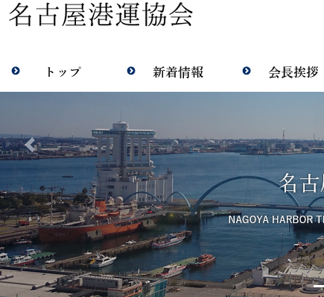
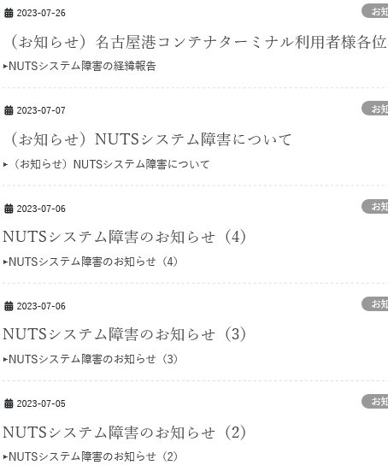
実在中小企業での攻撃・被害実例
Ｇ社（愛知県） 自動車部品製造業 従業員約1700人 | ●トヨタのサプライチェーンTier1の子会社の VPN機器 の脆弱性から侵入 → 子会 社から同社に侵入 → サーバ・PCがランサムウエア感染 → サーバ・ 部品供給管理システム停止 → ネットワーク遮断 → 部品納入停止 → トヨタ全工場（14工場28生産 ライン）が停止 → サプライチェーン全体が被害 ●翌日から再稼働。トヨタのレジリエンスは凄い！ | ●VPN機器の脆弱性情 報を常に情報収集 （IPA）https://www.ipa.go.jp/security/security-alert/
名古屋港湾協会（愛知県） | ●システム業者の遠隔保守用VPN機器から侵入 → ランサムウエアがサーバのデータを暗号化 → ①船舶37隻が約24時間遅延、②コンテナ約 2万本の搬入出遅延、③トヨタの愛知･岐阜4拠 点が稼働停止、④アパレルメーカーで衣類の 入荷遅延等 → 紙によるマニュアル作業で荷役 継続 → 約60時間で完全再開 | ●VPN機器に接続でき るPC（IPアドレス）を 限定しておく ●VPN機器への接続時 のID・パスワードを 強固化
実例
対策
※新聞報道から（2022年3月1日）
※2023年7月4日発生 国土交通省の「中間取りまとめ」要約

Slide 19
中小企業が持つべき視点
と実践すべきこと
（対策）

Slide 20
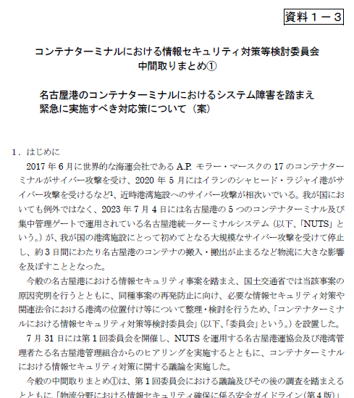
中小企業のサイバー対策に必要な視点
対策の前提となる考え方
ＢＣＰの視点！
・徳島県の町立半田病院のランサムウエア被害(2021
年10月31日)で当時、病院事業管理者として現場対
応した須藤氏（現院長）
👉「これは災害だ」（朝日新聞の取材に対し）
・「名古屋港統一ターミナルステム」のランサム
ウエア被害(2023年7月4日)による停止をふまえた
国土交通省「緊急に実施すべき対応策」(同年9月)
👉「(自然)災害用の事業継続計画（BCP）は事前
に整備されていたものの、システム障害発生
時のBCPが事前に整備されていなかった。
サイバー攻撃も対象としたシステム障害発生時
のBCP を整備すべきである」
※上図：2023年9月
国土交通省の「コンテナターミナルにおける 情報
セキュリティ対策等検討委員会間取りまとめ①」

Slide 21
中小企業のサイバー対策に必要な視点
対策の前提となる考え方
「費用」でなく「投資」！
・100万円の「新たな売上」を（新商品を開発し）つくるより
100万円の「無駄な支出」防ぐことの方が、一般的には簡単
・社会的信用の向上（少なくとも低下回避）により売上ＵＰ
100万不慮支出
だけでとどまらず
信用失墜し
売上低下のケースも
サイバー対策が
社会的信用/本業専念環境を産み
中期的には売上向上
サプライチェーン参画維持
現状、対策なし。
何も起きなければ
問題なないが
新商品
開発とか
多少コストアップ
にはなるが
サイバー対策をする
サイバー対策なしで
サイバー被害受けた
100万
増収
P
P
売上
向上
100万
不慮支出
L
L
売上
低下
P
P
多少
経費増
P
L
L
L
L
P
現状 大変! 防ぎたい! 絶対防ぎたい! 投資! 目指したい!
※上図：大阪商工会議所 経営情報センター作成

Slide 22

中小企業のサイバー対策に必要な視点
対策の前提となる考え方
実例で見る「費用」と「投資」の関係性
 | 甲社（30人サービス業）
事故の事象 （被害と実害） | ・不審メールに添付のワード 文書のマクロを有効化。 PC１台がウイルス感染 ・外部に偽装メール送信
原因･被害範囲調査費 | ３６４万円
再発防止・事態収拾費 （ｺﾝｻﾙﾃｨﾝｸﾞ・弁護士等） | ４４万円
再発防止費 （ｼｽﾃﾑ導入等） | ２１４万円
社会的信用低下 | ？
合計被害額 | ６２２万円＋？
乙社(200人食品メーカー)
・２６０台のPCがウイルス感染。 社員をかたる「なりすましメー ル」が取引先に15万件/日送信 されてしまった
１３２０万円
１１５５万円
１０００万円
？
３４７５万円＋？
実例
事故がなかったら発生していなかった
「無駄な費用」
甲社４００万円 乙社2475万円
「無駄な費用を未然に防ぐための投資」
甲社２００万円 乙社1000万円
甲社
２００万の投資で
４００万の被害防止
乙社
１０００万の投資で
２４７５万の被害防止
「他山の石」にせねば！
結果論やん
※上図：東京海上日動火災保険㈱「サイバーリスク保険インシデント事例集」をもとに大阪商工会議所が作成）

Slide 23
中小企業のサイバー対策に必要な視点
対策の前提となる考え方
「投資」の「相場」は？
・セキュリティベンダ
👉売上の１％
・(一社)日本サイバーセキュリティ・イノベーション委員会
👉売上の0.5％
売 上 | ベンダー推奨 | 現実的には
年商５億円 | ５００万円 | ２５０万円
年商１億円 | １００万円 | ５０万円
年商５千万円 | ５０万円 | ２５万円
・Ｇｏｒｄｏｎ－Ｌｏｅｂモデル（米国メリーランド大学）
👉想定被害額の36％相当額

Slide 24
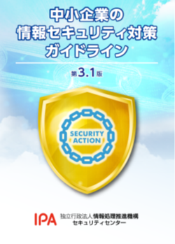
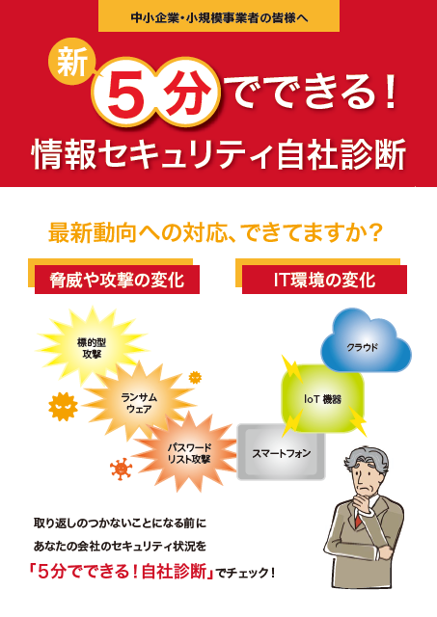
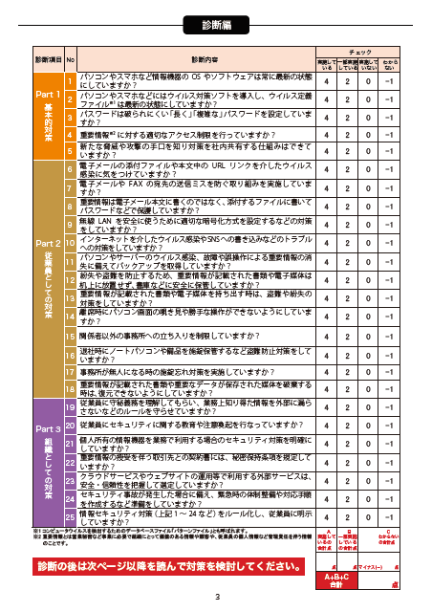
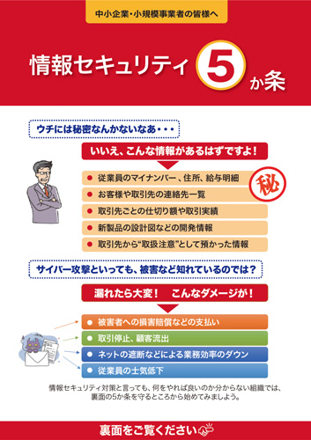

何から始めたらいいのか？
対策
経営者
ＩＰＡ「中小企業の情報セキュリティ対策ガイドライン」を読む
情シス
ＩＰＡ「5分でできる！情報セキュリティ自社診断」をやる
全社で
ＩＰＡ「情報セキュリティ５か条」を実践し「Security Action」宣言
①ＯＳやソフトウェアを最新状態に
②ウィルス対策ソフトを導入する
③パスワードを強化
④共有設定を見直す
⑤脅威や攻撃の手口を知る
自己宣言
・登録
※独立行政法人情報処理推進機構（IPA）公式ウェブサイトから

Slide 25
パスワードの作り方（情報セキュリティ5か条の3）
対策
攻撃者は1秒間で約1千億通り試行できる！
👉数字のみで4桁・・・10,000通り（瞬殺！で解読）
👉大文字+小文字で6桁・・・197億通り（秒殺！で解読）
👉４文字種全て(93個)使い10桁・・・93の10乗通り
48,388,230,717,929,320,352通り (解読に15年)
①「長く」「複雑に」「使い回さない」
1. 目安として10文字(桁)以上
2. 大文字(26)、小文字(26)、数字(10)、記号(31)の4文字種
3. 人名、社名、著名な固有名詞、よくあるパスワ、誕生日、英単語などは使わない
4. 使い回さない
5. 忘れることを恐れると短く簡単なパスワードとなってしまうので下記②にて作成し、手帳に記載
②「コア・パスワード」を先ず作り「利用サービスごとの固有文字列」を合体
１．自分なりの短いコトバを作る 巨人は嫌い（座右の銘、校歌の一節など、忘れない自分固有の「句」や「節」）
２．ローマ字に kyojinwakirai (巨人をgiantsなど英語にしない)
３．数文字を大文字に kyojinWAkirai
４．記号と数字を追加 kyojinWAkirai!4（コアパスワード）
5．利用サービス名を追加 kyojinWAkirai!4ama (例：アマゾンの場合)
P@ssw0rd などは一応4文字種だが絶対NG
鍵のかかるところに保管
26の13乗通り（解読に287日）
52の13乗通り（解読に6,445年）
93の15乗通り（解読に1,067億年）
使い回しリスク減少
今後の対策
パスキー（Passkeys：生体情報や所有で認証）などのパスワードレスの認証

Slide 26
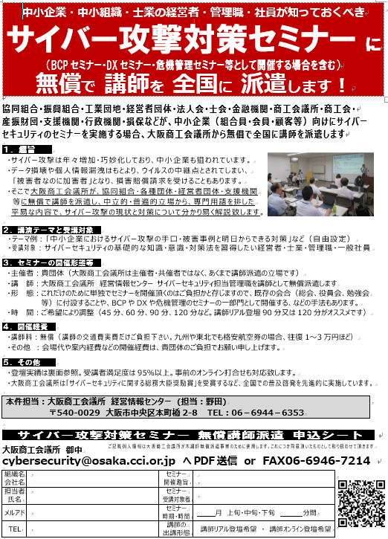
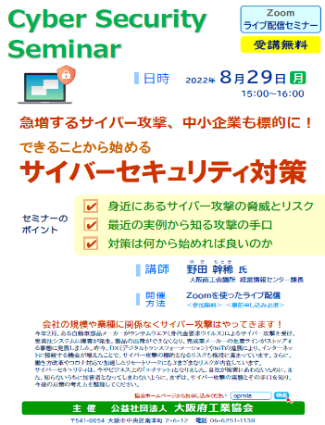
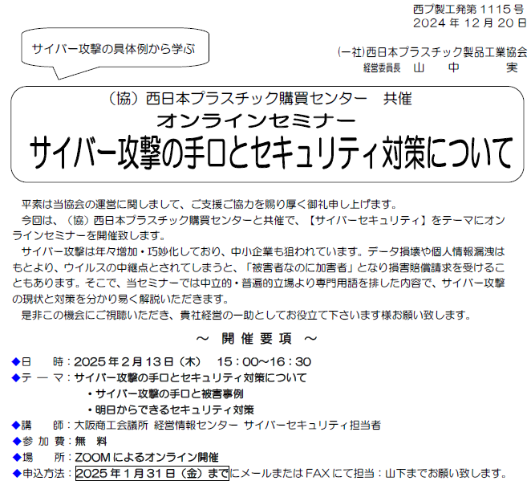
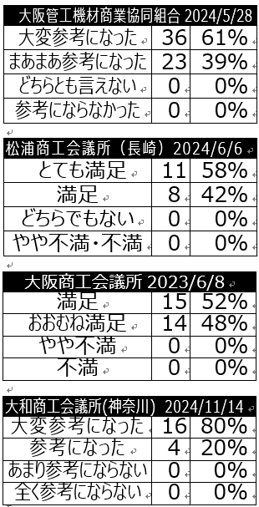
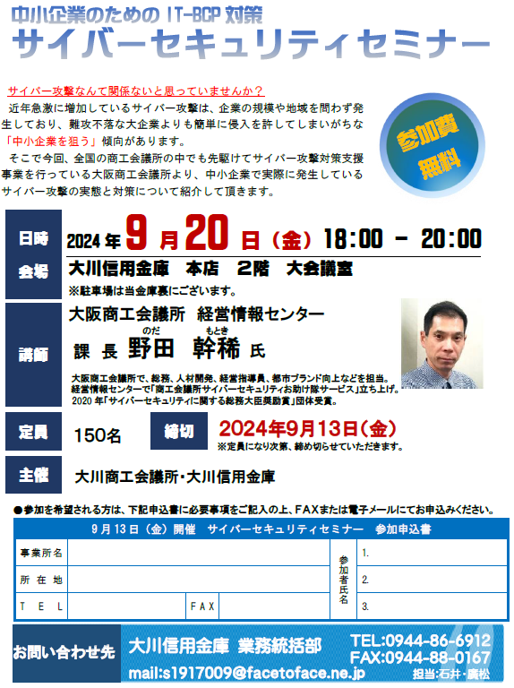
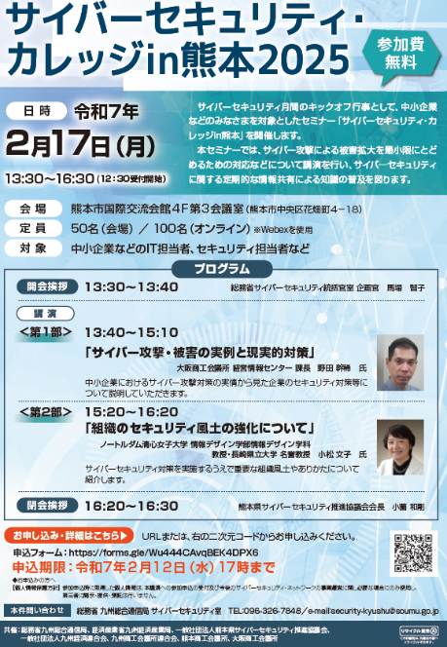
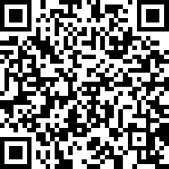
脅威や手口を知る（情報セキュリティ5か条の5）
対策
サイバー攻撃対策セミナーを各組合、経営者団体で開催する

Slide 27
商工会議所サイバーセキュリティお助け隊サービス
対策
国に登録されているUTM（多機能防御装置）レンタルサービス

Slide 28
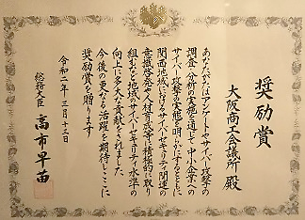
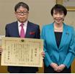
大阪商工会議所は「サイバー攻撃の調査･分析」や「サイバーセキュリティ関連の意識啓発や人材育成等」に積極的に取り組むなど「地域のサイバーセキュリティ水準の向上に貢献」したことをご評価頂き、2020年 「サイバーセキュリティに関する総務大臣奨励賞」を受賞しました。
今後も中小企業のサイバー攻撃対策
を支援します！サイバーセキュリティ
セミナーに無償で講師派遣します！
大阪商工会議所 経営情報センター（野田）
〒540-0029 大阪市中央区本町橋2-8
お問合せ：050-7105-6004 又は cybersecurity@osaka.cci.or.jp
紹介動画：https://www.youtube.com/watch?v=TVn5KF4hubY
お申込み：https://www.osaka.cci.or.jp/cybersecurity/utm/

